Slide 1
MySQL应用教程
第三章 MySQL数据表操作管理

Slide 2
内容提要
数据表
创建表
数据类型
完整性约束
查看当前数据库下已有数据表
查看指定数据表的详细信息
查看表结构
删除指定的数据表
表结构相关操纵

Slide 3
数据表
是数据库最重要的组成部分之一，数据是保存在数据表中
数据表由行(row)和列(column)来组成
每个数据表中至少有一列，行可以有零行一行或者多行组成
表名要求唯一，不要包含特殊字符，最好含义明确

Slide 4
创建表
CREATE TABLE [IF NOT EXISTS] tbl_name(
字段名称 字段类型 [完整性约束条件][COMMENT ‘string’],
字段名称 字段类型 [完整性约束条件][COMMENT ‘string’],
...
)[ENGINE=存储引擎 CHARSET=编码方式];

Slide 5
数据类型
整型
浮点型
字符型
日期型
JSON

Slide 6
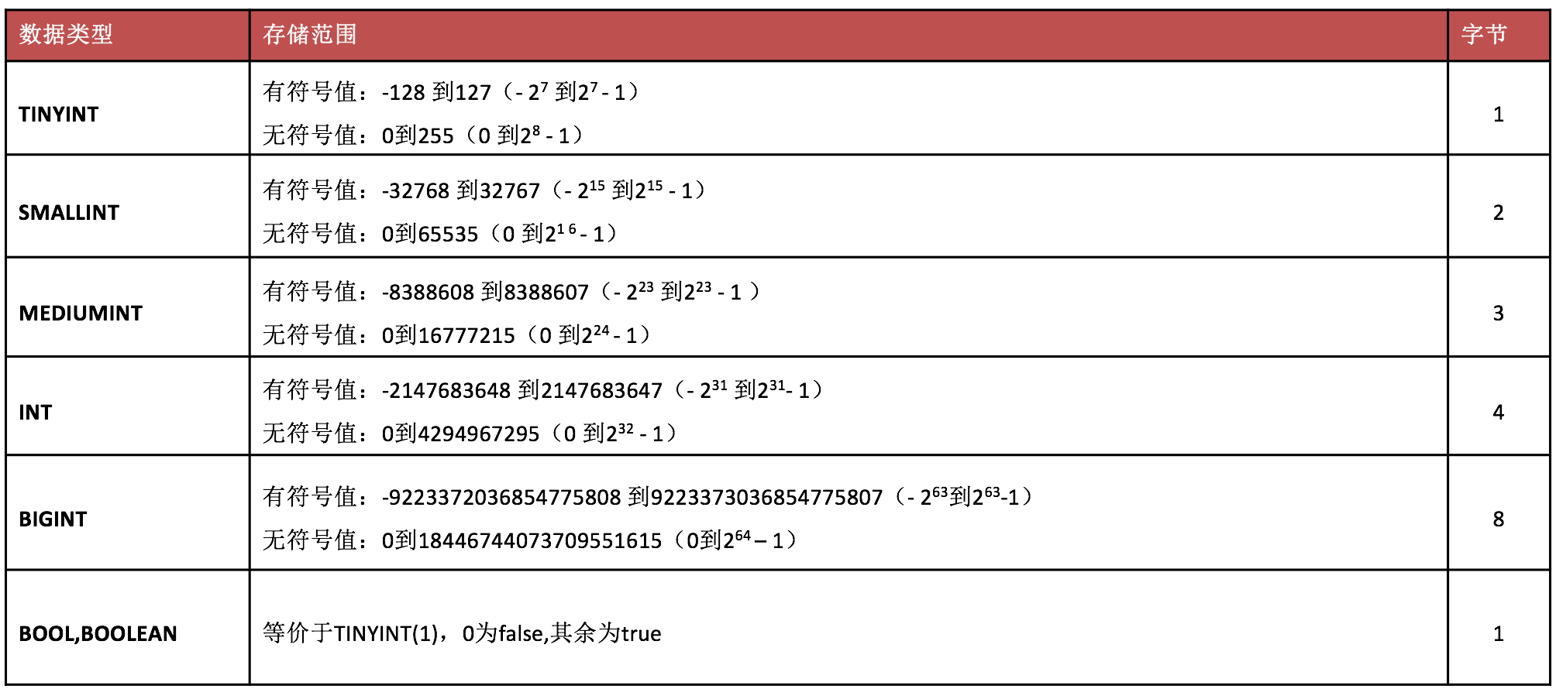
整型

Slide 7
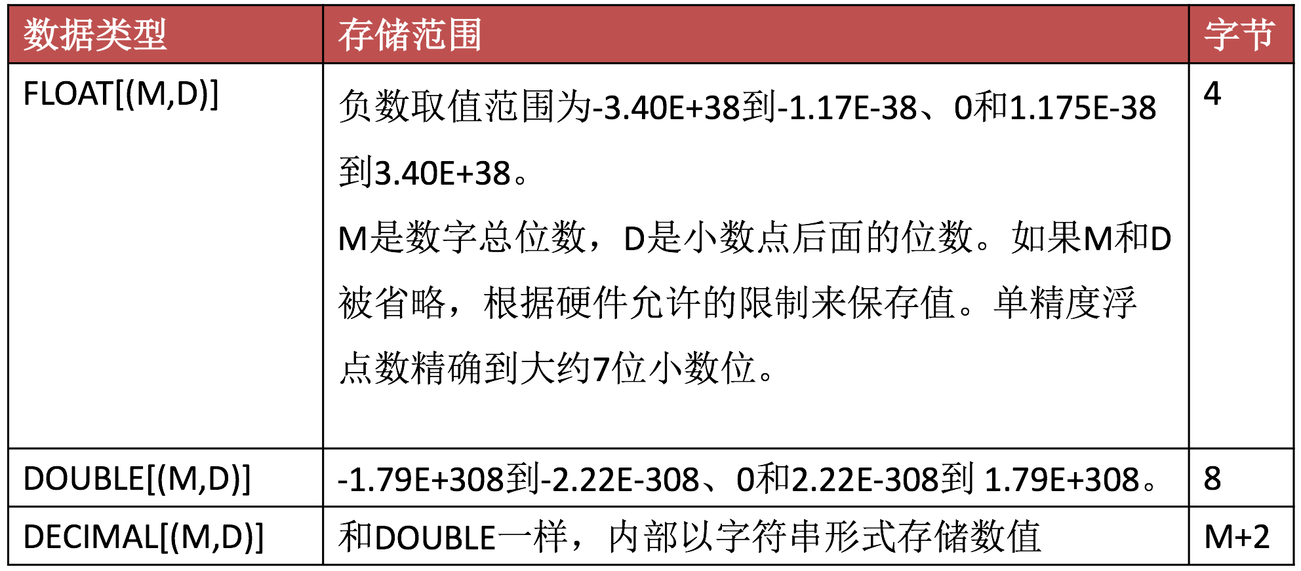
浮点型

Slide 8
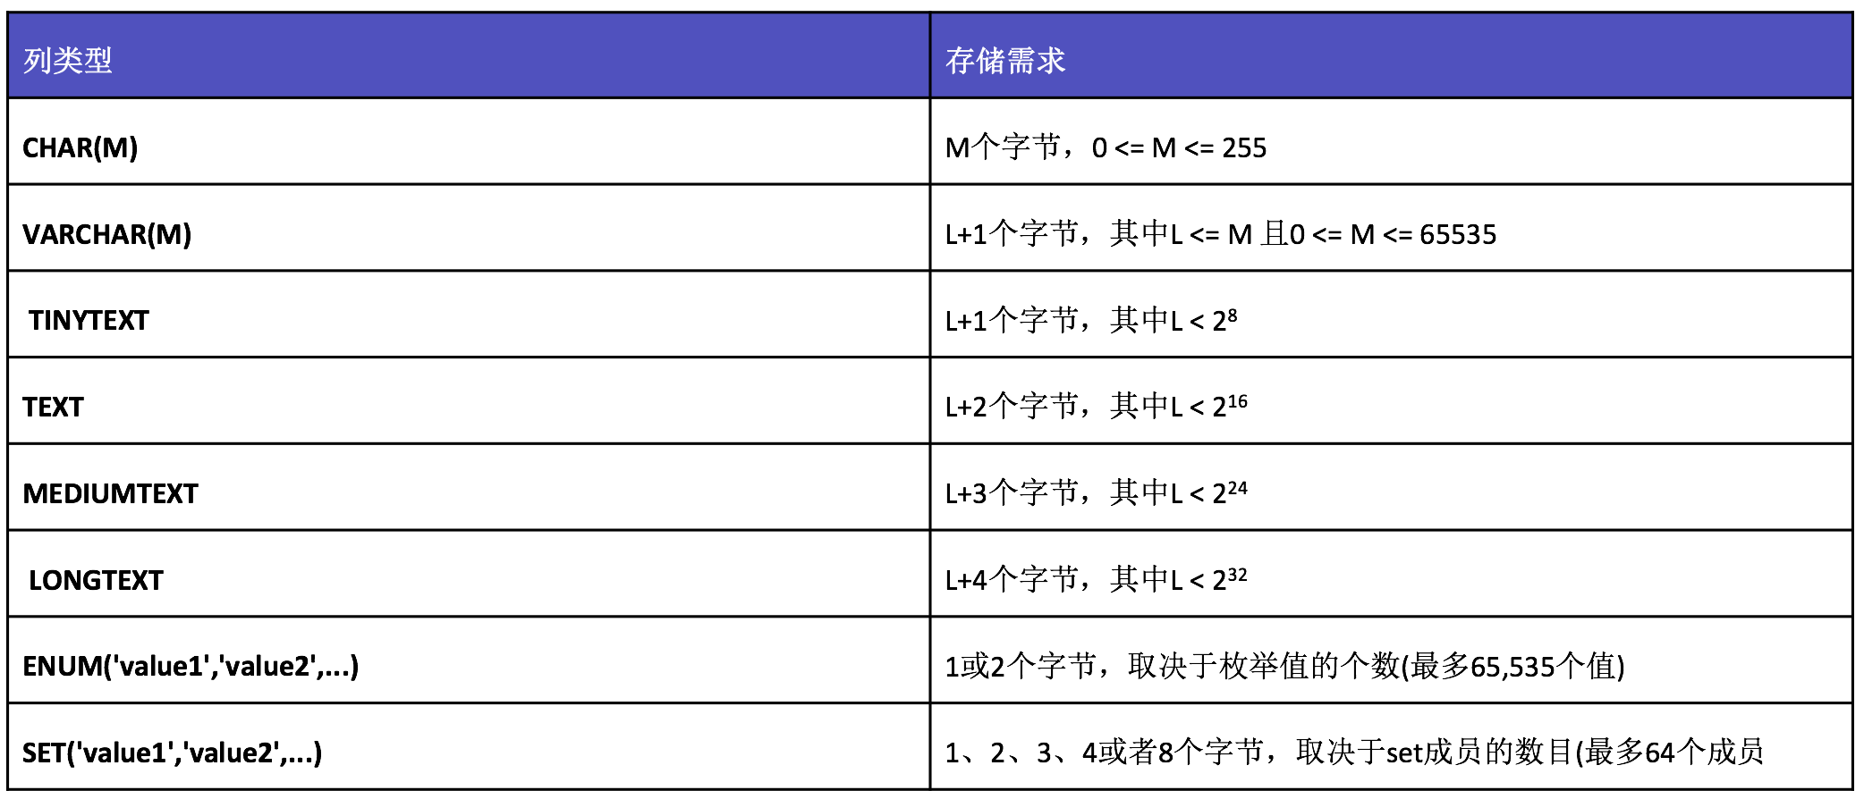
字符型

Slide 9
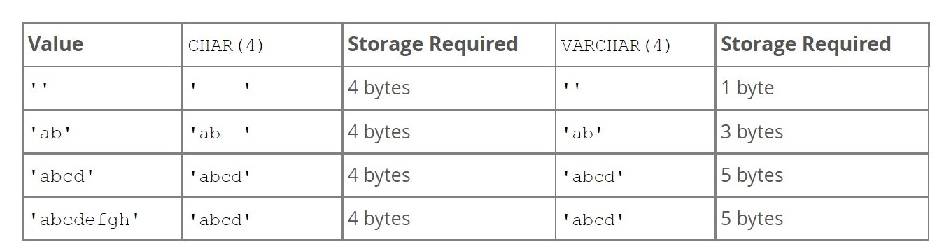

Slide 10
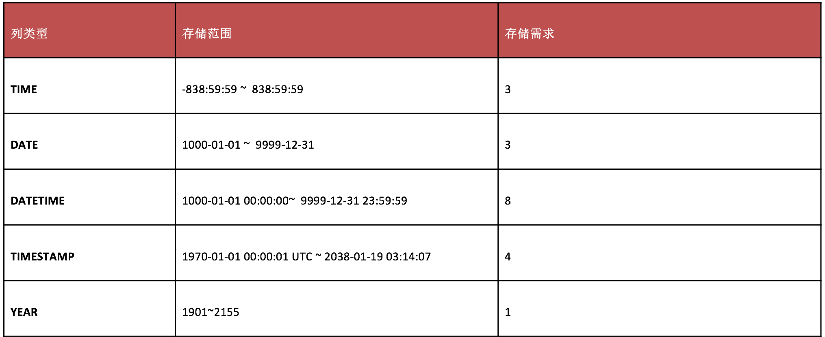
日期型

Slide 11
日期型——DATETIME与TIMESTAMP的区别
相同
显示
TIMESTAMP列的显示格式与DATETIME列相同。换句话说，显示宽度固定在19字符，并且格式为YYYY-MM-DD HH:MM:SS。
不同
范围
DATETIME 以‘YYYY-MM-DD HH:MM:SS’格式检索和显示DATETIME值。支持的范围为‘1000-01-01 00:00:00’到‘9999-12-31 23:59:59’ ，
TIMESTAMP值不能早于1970或晚于2037

Slide 12
日期型——DATETIME与TIMESTAMP的区别（续）
储存
TIMESTAMP 4个字节储存，存储空间比较小，表示的日期时间范围也比较小。底层存储方式不同，TIMESTAMP底层存储的是毫秒值，距离1970-1-1 0:0:0 0毫秒的毫秒值。两个日期比较大小或日期计算时，TIMESTAMP更方便、更快。
DATETIME按8个字节储存，按实际格式储存。
时区
TIMESTAMP和时区有关。TIMESTAMP会根据用户的时区不同，显示不同的结果。
DATETIME与时区无关。只能反映出插入时当地的时区，其他时区的人查看数据必然会有误差的。

Slide 13
JSON类型
JSON（JavaScript Object Notation）是一种轻量级的 数据交换格式 。简洁和清晰的层次结构使得 JSON 成为理想的数据交换语言。JSON数据可以在网络或者程序之间轻松地传递，并在需要的时候将它还原为各编程语言所支持的数据格式。在MySQL 5.7中，就已经支持JSON数据类型。

Slide 14
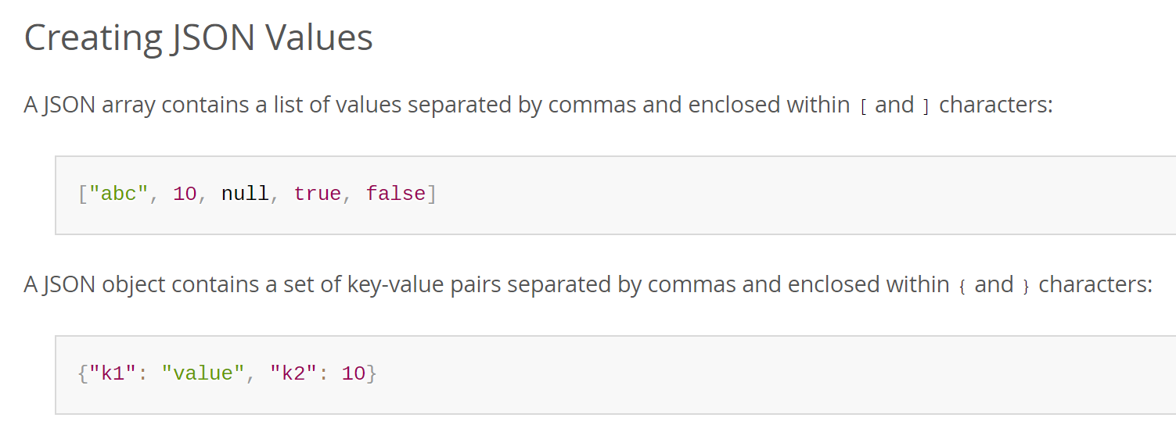
JSON 数组
JSON 对象

Slide 15
例 员工表
Id | Num | name | Sex | birthday | address | salary
Smallint | char(10) | Varchar(20) | Enum(男，女，保密) | Date | JSON | DECIMAL(8,2)
0001 | 8133500127 | 张三 | 男 | 1969-02-22 |  | 8010.75
{"province":"江苏","city":"无锡","detail":"万科城市花园"}

Slide 16
完整性约束
约束的功能-保证数据的完整性和一致性
MySQL的空值与非空
MySQL自动编号
MySQL主键约束
MySQL唯一约束
MySQL默认约束
MySQL的外键约束
约束的数目
表级约束
列级约束

Slide 17
1 非空约束
NULL，字段值可以为空
NOT NULL，字段值禁止为空

Slide 18
2 MySQL自动编号
AUTO_INCREMENT
自动编号，且必须与主键组合使用
默认情况下，启始值为1，每次增量为1
设置自动编号的字段，其取值必须为整型

Slide 19
3 MySQL主键约束
PRIMARY KEY
每张数据表只能存在一个主键
主键保证记录的唯一性
主键自动为NOT NULL

Slide 20
4 MySQL唯一约束
UNIQUE
唯一约束可以保证记录的唯一性
唯一约束的字段可以为空值（NULL）
每张数据表可以存在多个唯一约束

Slide 21
5 MySQL默认约束
DEFAULE
当插入记录时，如果没有明确为字段赋值，则自动赋予默认值

Slide 22
6 MySQL的外键约束
FOREINGN KEY
保证数据一致性，完整性。
实现一对一或一对多关系。

Slide 23
创建表——MySQL的外键约束（续）
外键约束的要求：
父表和子表必须使用相同的存储引擎，而且禁止使用临时表。
数据表的存储引擎只能为InnoDB。
外键列和参照列必须具有相似的数据类型，其中数字的长度或是否有符号位必须相同；而字符的长度则可以不同。
外键列和参照列必须创建索引。如果外键列不存在索引的话，MySQL将自动创建索引。

Slide 24
例 员工表
Id | Num | name | Sex | birthday | address | salary
Smallint | char(10) | Varchar(20) | Enum(男，女，保密) | Date | JSON | DECIMAL(8,2)
0001 | 8133500127 | 张三 | 男 | 1969-02-22 |  | 8010.75
主键自增 | 工号唯一 |  | 非空默认值保密
{"province":"江苏","city":"无锡","detail":"万科城市花园"}

Slide 25
查看当前数据库下已有数据表
SHOW TABLES;
SHOW [FULL] TABLES [{FROM | IN} db_name]
[LIKE 'pattern' | WHERE expr]

Slide 26
查看指定数据表的详细信息
SHOW CREATE TABLE tbl_name;

Slide 27
查看表结构
DESC tbl_name;
DESCRIBE tbl_name;
SHOW CREATE TABLE tbl_name;
SHOW COLUMNS FROM tbl_name;

Slide 28
删除指定的数据表
DROP TABLE [IF EXISTS] tbl_name;

Slide 29
表结构相关操作
添加字段
ALTER TABLE tbl_name
ADD 字段名称 字段属性 [完整性约束条件] [FIRST|AFTER 字段名称]
删除字段
ALTER TABLE tbl_name
DROP 字段名称

Slide 30
表结构相关操作（续）
修改字段类型、字段属性
ALTER TABLE tbl_name
MODIFY 字段名称 字段类型 [字段属性] [FIRST | AFTER 字段名称]
修改字段名称、字段类型、字段属性
ALTER TABLE tbl_name
CHANGE 原字段名称 新字段名称 字段类型 字段属性 [FIRST | AFTER 字段名称]

Slide 31
表结构相关操作（续）
添加主键
ALTER TABLE tbl_name
ADD PRIMARY KEY(字段名称)
删除主键
ALTER TABLE tbl_name
DROP PRIMARY KEY;

Slide 32
表结构相关操作（续）
添加唯一
ALTER TABLE tbl_name
ADD UNIQUE KEY|INDEX [index_name] (字段名称)
删除唯一
ALTER TABLE tbl_name
DROP index_name;

Slide 33
表结构相关操作（续）
增加外键
ALTER TABLE tbl_name1
ADD FOREIGN KEY(字段名) REFERENCES tbl_name2(字段名);
删除外键
ALTER TABLE tbl_name
DROP FOREIGN KEY 外键名;

Slide 34
表结构相关操作（续）
添加默认值
ALTER TABLE tbl_name
ALTER 字段名称 SET DEFAULT 默认值;
删除默认值
ALTER TABLE tbl_name
ALTER 字段名称 DROP DEFAULT

Slide 35
表结构相关操作（续）
修改数据表名称
ALTER TABLE tbl_name RENAME [TO|AS] new_tbl_name
RENAME TABLE tbl_name TO new_tbl_name;
修改存储引擎
ALTER TABLE tbl_name ENGINE=存储引擎名

